Slide 1
Мультиагентная система автоматического анализа научных статей
Киррил Степовой
Тугов Денис
Поиск · Парсинг · LLM-оценка · Генерация обзора
Stack: Python · FastAPI · LangGraph · React 19 · Docker

Slide 2
Проблематика
Архитектура
Backend
GraphMAS
1
2
3
4
Агенты и роли
5

Slide 3
Проблематика
Архитектура
Backend
GraphMAS
Агенты и роли

Slide 4
Проблематика
Как это происходит сейчас
Что мы предлагаем
Чтение одной статьи - 1-3 часа
Автоматический анализ статей
На arXiv ~15 000 статей в месяц
Структурированный обзор любой статьи
Ручная оценка субъективна
Объективная оценка

Slide 5
Проблематика
Архитектура
Backend
GraphMAS
Агенты и роли

Slide 6
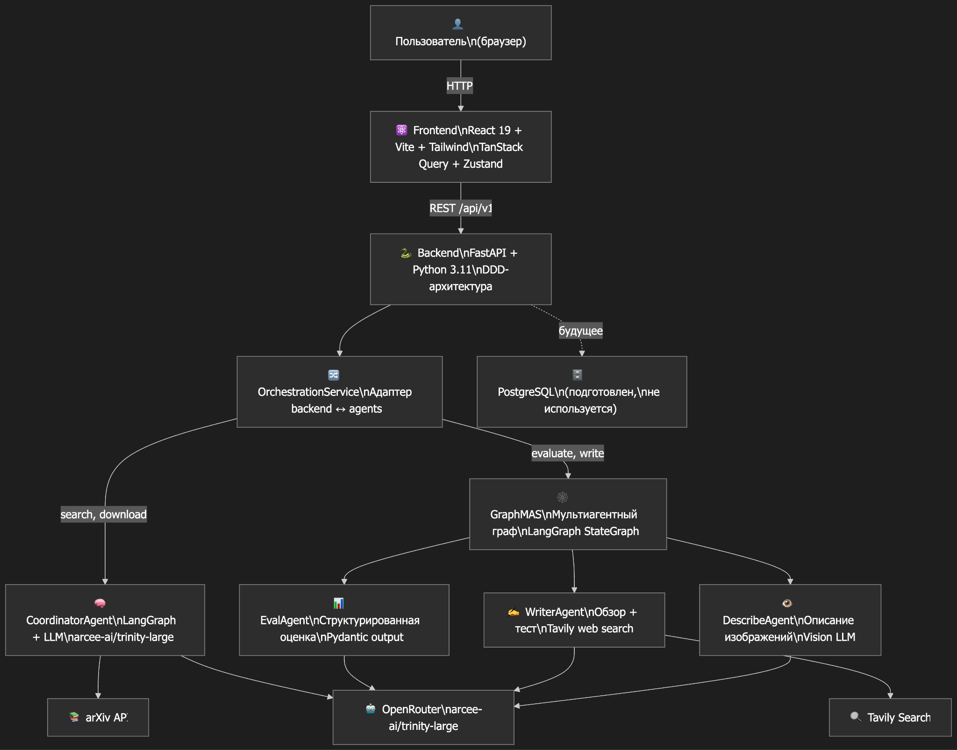
Архитектура

Slide 7
Проблематика
Архитектура
Backend
GraphMAS
Агенты и роли

Slide 8
Backend: Domain-Driven Design
Слой | Содержимое | Принцип
Domain | Article, Evaluation, Review, абстрактные репозитории | Не знает о FastAPI и LangGraph
Application | Use cases, DTO, OrchestrationService | Оркестрирует домен и инфраструктуру
Infrastructure | In-memory репозитории, настройки, arXiv-клиент | Технические детали изолированы
Presentation | FastAPI роутеры, Pydantic-схемы, error middleware | Только HTTP-адаптация

Slide 9

Лайт прайс
Контекст
Гипотезы
Решение
GraphMAS
Агенты и роли

Slide 10
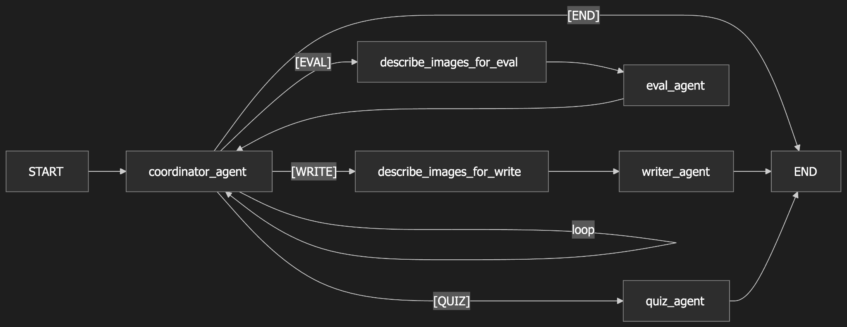
GraphMAS

Slide 11
Агенты и роли
CoordinatorAgent
EvalAgent
Поиск статей на arXiv
Скачивание PDF и LaTeX-исходников
Делегирование через теги
Лимит: 25 tool calls
Роль: «Senior Reviewer ACL/NeurIPS»
Структурированный вывод: with_structured_output(PaperReview)
Оценки: новизна · строгость · влияние (1–5)
Pros / Cons / Reasoning
WriterAgent
DescribeAgent
Обзор на русском языке (Markdown)
6 секций: резюме → методы → результаты → критика → применение → вердикт
Доступ к Tavily Search для контекста
Генерация теста (5 вопросов)
Vision-анализ изображений из статьи
Описания включаются в контекст EvalAgent и WriterAgent

Slide 12
Инструменты агентов
Инструмент | Технология | Назначение
search_arxiv_papers | arxiv-py | Поиск с фильтрами по дате, сортировке, title-only
download_arxiv_paper | arxiv-py | Скачивание PDF
download_arxiv_tex | requests + tarfile | Распаковка LaTeX-архива
parse_tex_file | stdlib | Извлечение текста из .tex (приоритет над PDF)
parse_pdf_file | pymupdf4llm | Конвертация PDF → Markdown
parse_img_from_pdf | PyMuPDF (fitz) | Извлечение изображений постранично

Slide 13
Спасибо за внимание!

